Slide 1
Random Forest
Eder, Elodie, Ranto

Slide 2
Programme
Contexte
1
Définition
2
Avantages/Inconvénients
3
En pratique
4
Synthèse
5

Slide 3
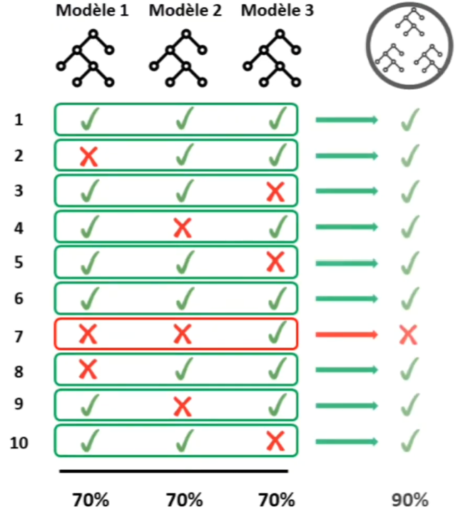
Contexte
3

Slide 4
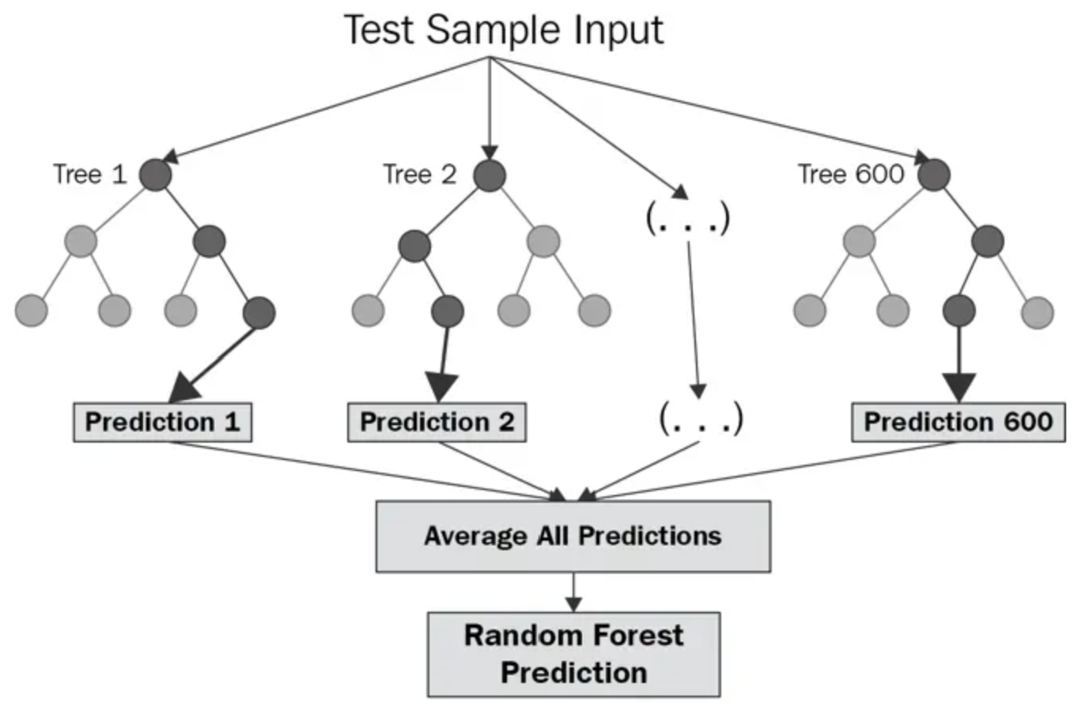
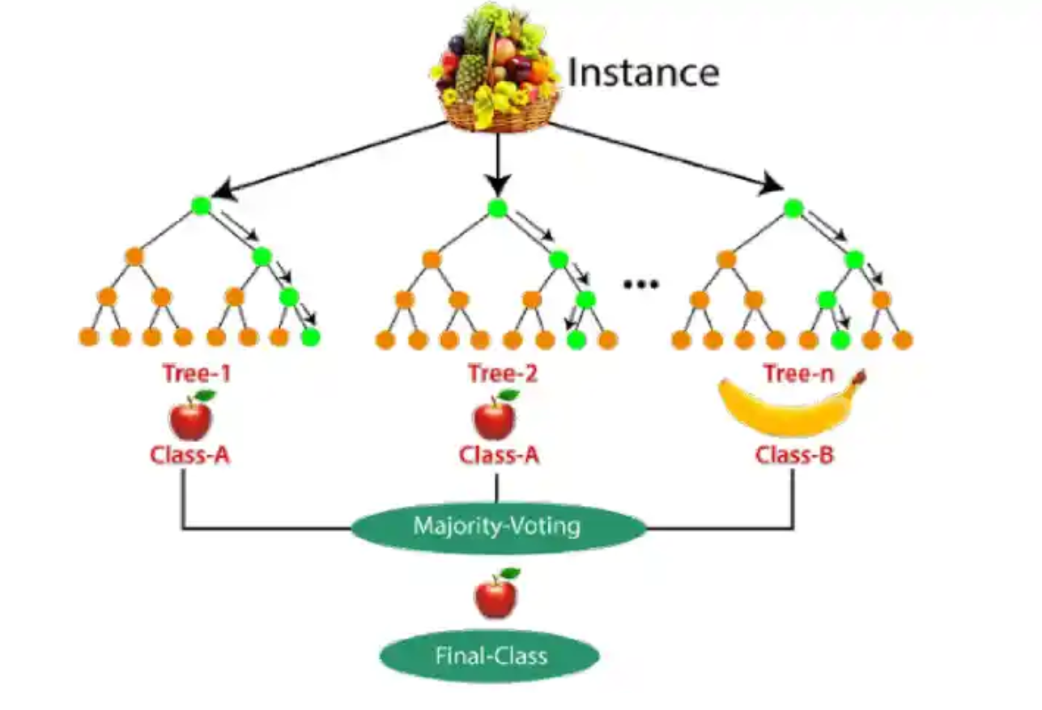
Cas d'une Classification
Définition
Cas d'une Régression linéaire

Slide 5
Comment marche random forest?

Slide 6
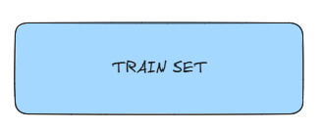
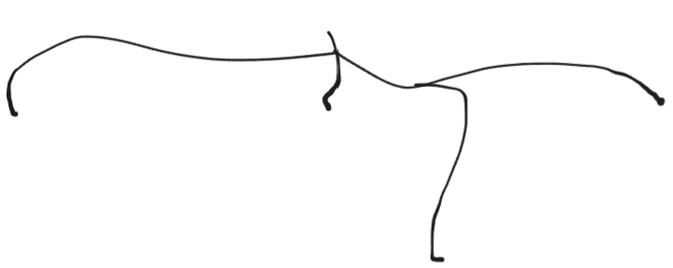
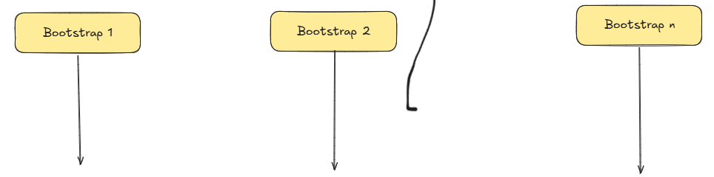
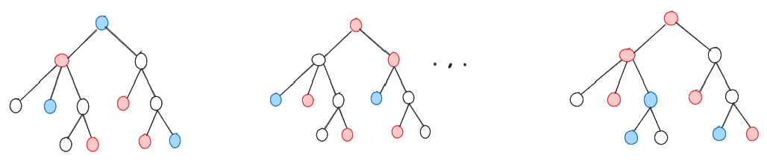
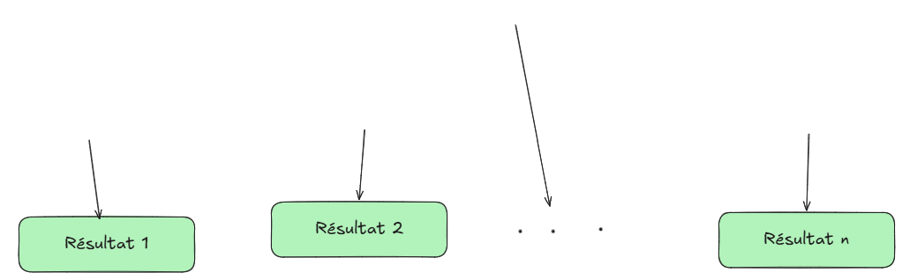
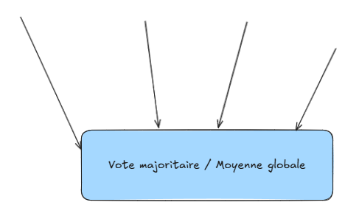
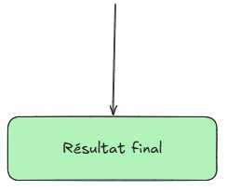
Notes:
=> Impaire de preferences dans l'utilisation pr la classification

Slide 7
Avantages/Inconvénients

Slide 8
En pratique
from sklearn.model_selection import train_test_split
from sklearn.ensemble import RandomForestClassifier
from sklearn.metrics import accuracy_score
Charger un dataset d'exemple
data = ()
X = data.data
y = data.target
Séparer en train / test
X_train, X_test, y_train, y_test = train_test_split(
X, y,
test_size=0.2, # 20% pour le test
random_state=42, # reproductibilité
stratify=y # conserve les proportions de classes)
Définir le modèle Random Forest
rf = RandomForestClassifier(
n_estimators=300,
Max_depth = None,
Min_samples_split = 2,
Min_samples_leaf= 1,
bootstrap=True,
max_samples=0.6, # 60% des données par arbre
random_state=42)
Évaluer
acc = accuracy_score(y_test, y_pred)
print(f"Accuracy : {acc:.4f}")
Les hyperparamètres clés de scikit-learn
n_estimators, max_depth, max_features,
min_samples_split, min_samples_leaf, bootstrap

Slide 9
Construction des arbres (structure & règles)
Comment chaque arbre est construit et jusqu’où il va
criterion → mesure de qualité des branches (gini, entropy…)
max_depth → nombre d'étage
max_leaf_nodes → nombre max de feuilles
min_samples_split → minimum pour diviser
min_samples_leaf → minimum dans une feuille
min_weight_fraction_leaf → minimum en poids dans une feuille
min_impurity_decrease → score minimum d'impureté accepter dans un noeud
Rôle : définir la forme et la complexité des arbres

Slide 10

Randomisation & diversité
Ce qui rend les arbres différents entre eux
n_estimators → nombre d’arbres
max_features → features testées à chaque split
bootstrap → tirage avec remise
max_samples → taille des échantillons
random_state → contrôle du hasard
Rôle : créer des arbres variés pour améliorer la robustesse

Slide 11
Régularisation & performance globale
Ce qui empêche le modèle de sur-apprendre et améliore l’efficacité
ccp_alpha → pruning (élagage)
class_weight → gestion du déséquilibre
oob_score → évaluation interne
n_jobs → parallélisation
verbose → affichage
warm_start → ajout progressif d’arbres
Rôle : rendre le modèle :
plus généralisable
plus stable
plus rapide

Slide 12
Synthèse
L'union fait la force!!!
Les 3 piliers du Random Forest :
La Diversité,
L'Impartialité,
La Démocratie.

Slide 13
Merci

